Slide 1

Wie verändert New Work unser soziales Miteinander im beruflichen Kontext?
^{Katja Rost}

Slide 2
Inhalt
New Work: Ausdruck gesellschaftlichen Wandels
Und nun wird alles besser (oder schlechter)?
Wie Klöster als älteste, langlebigste Organisationen New Work meistern

Slide 3
Boom von New Work
Konzepte, die eine möglichst flexible Lebensgestaltung ermöglichen.
Flexibilisierung des Arbeitsorts
Homeoffice,
Coworking-Spaces,
Workation …
Flexibilisierung der Arbeitszeit
Gleitzeit,
Sabbaticals,
Jobsharing/Teilzeitkarrieremodelle/Führungsduos,
4-Tage-Woche …

Slide 4
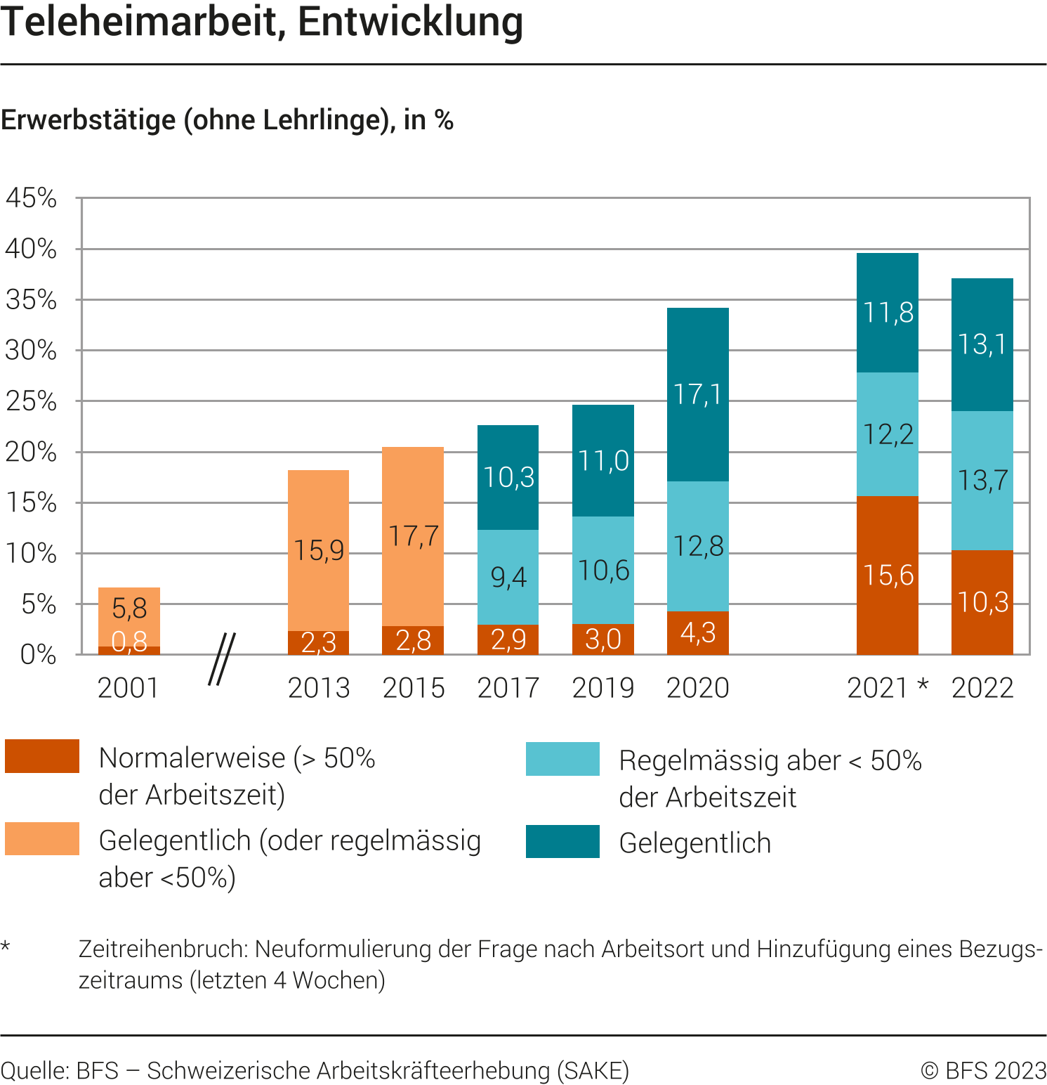
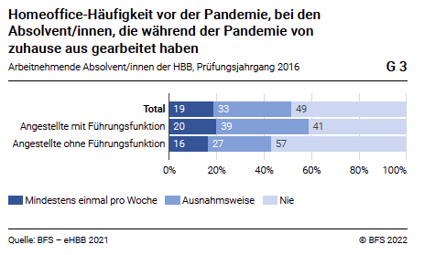
Boom von New Work
Beispiel Homeoffice
Dein Text

Slide 5
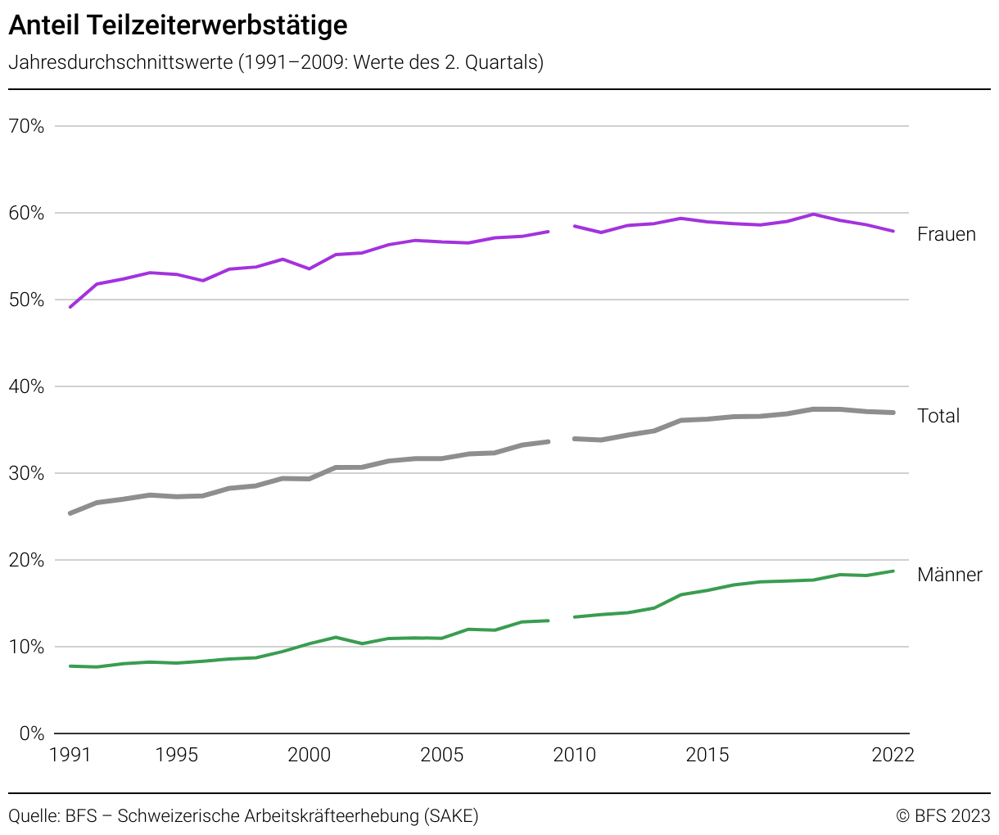
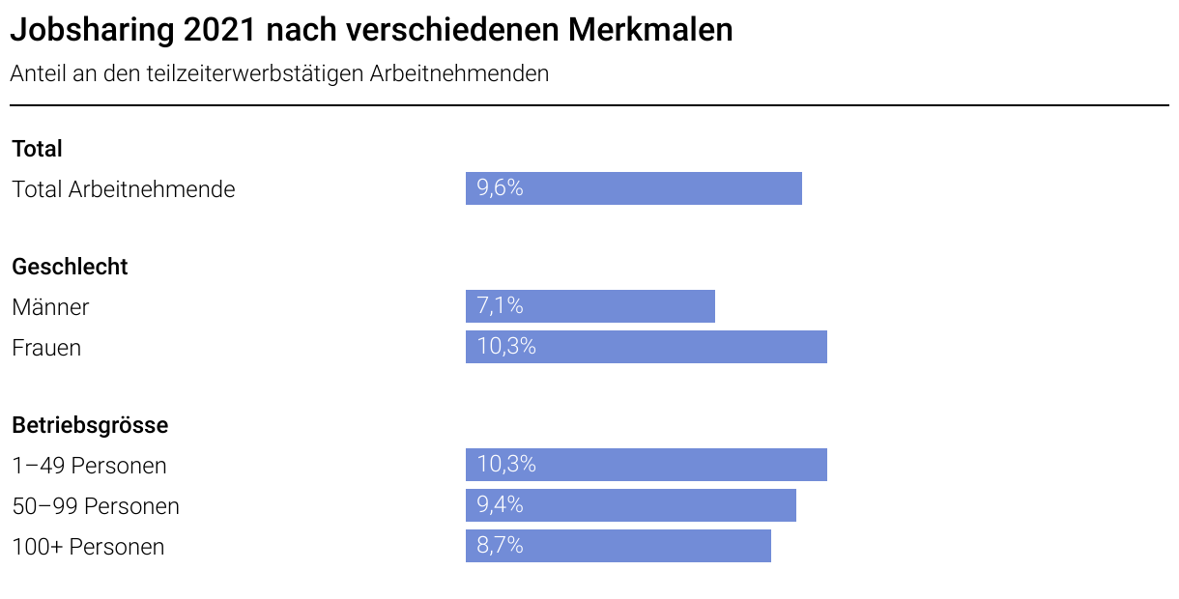
Boom von New Work
Beispiel Teilzeit & Jobsharing

Slide 6
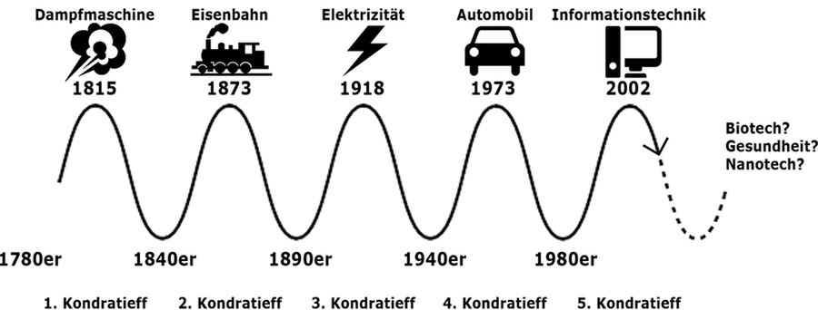
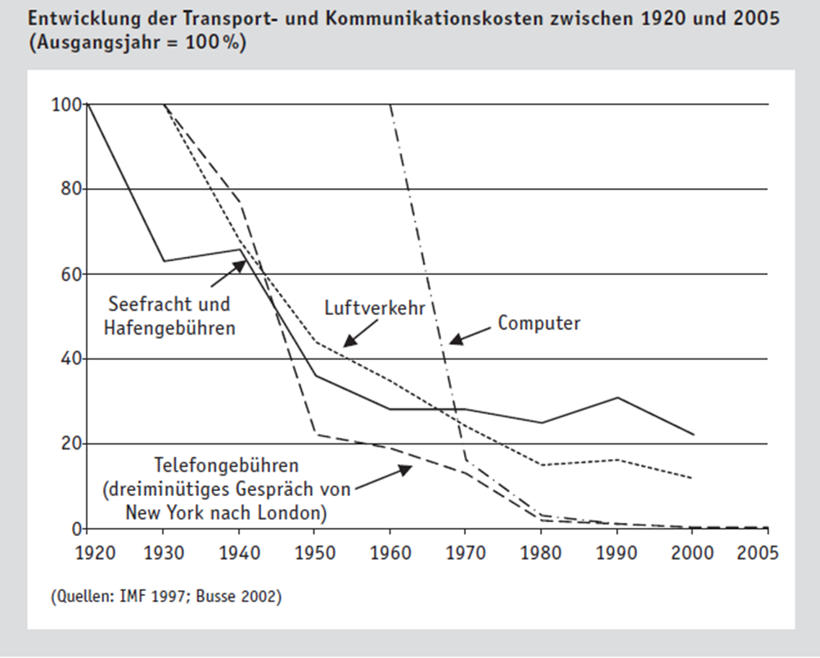
Treiber 1: Digitalisierung
Nutzungsverhalten in der Schweiz
86.2% Youtube
42.3% Instagram
40% LinkedIn
36.6% Facebook
23.9% TikTok
23.4% Snapchat
11.2% Twitter

Slide 7
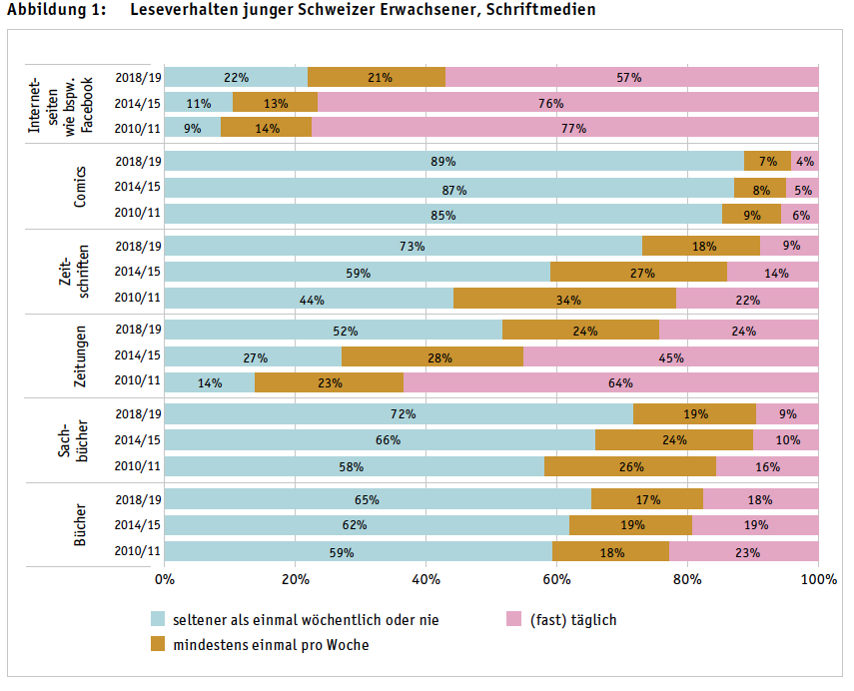
Treiber 2: Digital Natives betreten Arbeitsmärkte

Slide 8
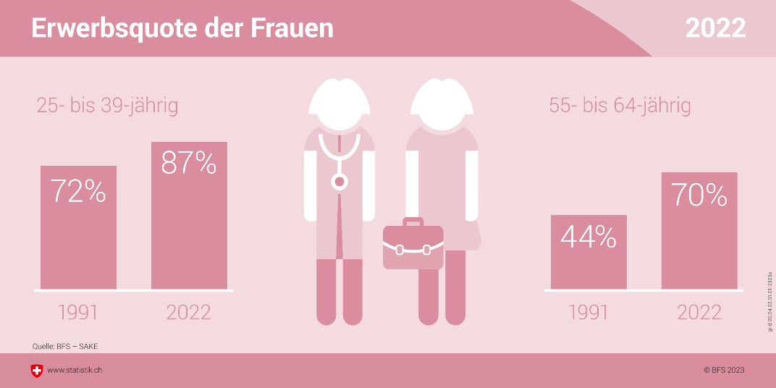
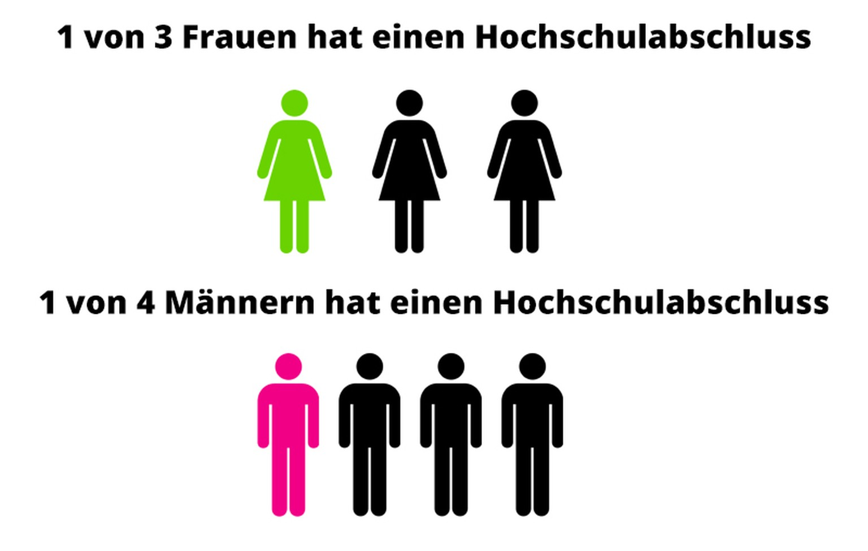
Treiber 3: Sozio-kultureller Wandel in Wohlstandsgesellschaft

Slide 9
Inhalt
New Work: Ausdruck gesellschaftlichen Wandels
Und nun wird alles besser (oder schlechter)?
Wie Klöster als älteste, langlebigste Organisationen New Work meistern

Slide 10

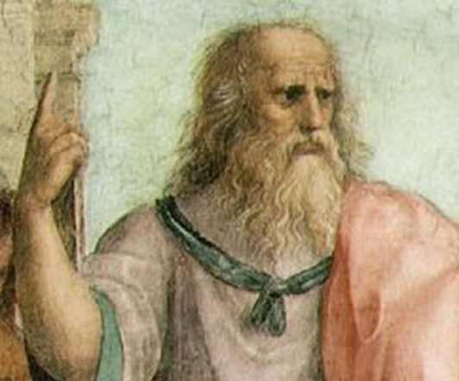
Überoptimismus vs. Widerstand

Slide 11
Work-Life-Balance
Vorteile von New Work
Vereinbarkeit Familie/ Hobbys
Pendelzeiten (wichtigster Unzufriedenheitsfaktor)
= steigende Attraktivität für Frauen, jüngere Personen, örtlich entfernte Talente
Nachteile von New Work
Arbeit hat keine Grenzen
= Leistungsrückgang, Kündigungen, Burnout

Slide 12
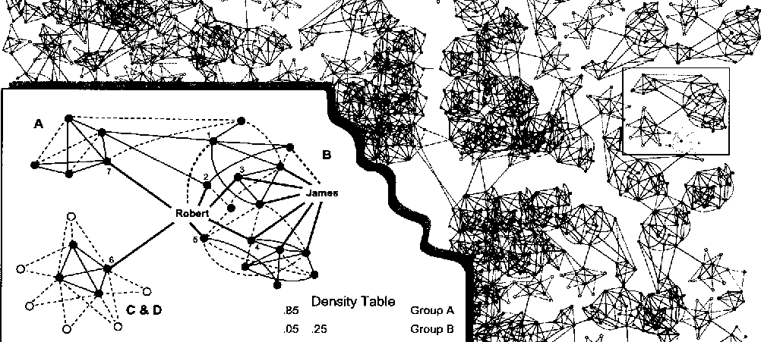
Kreativität
Vorteile von New Work
Schwache Beziehungen fördern Kreativität durch Vielfalt
Nachteile von New Work
Implizites Wissen („können, ohne sagen zu können, wie“) wird über persönliche Begegnungen vermittelt
Algorithmen sorgen für maximale Redundanz
Nicht-Imitierbarkeit („face-to-face“) nimmt ab
Zwanglose Geselligkeit fehlt

Slide 13
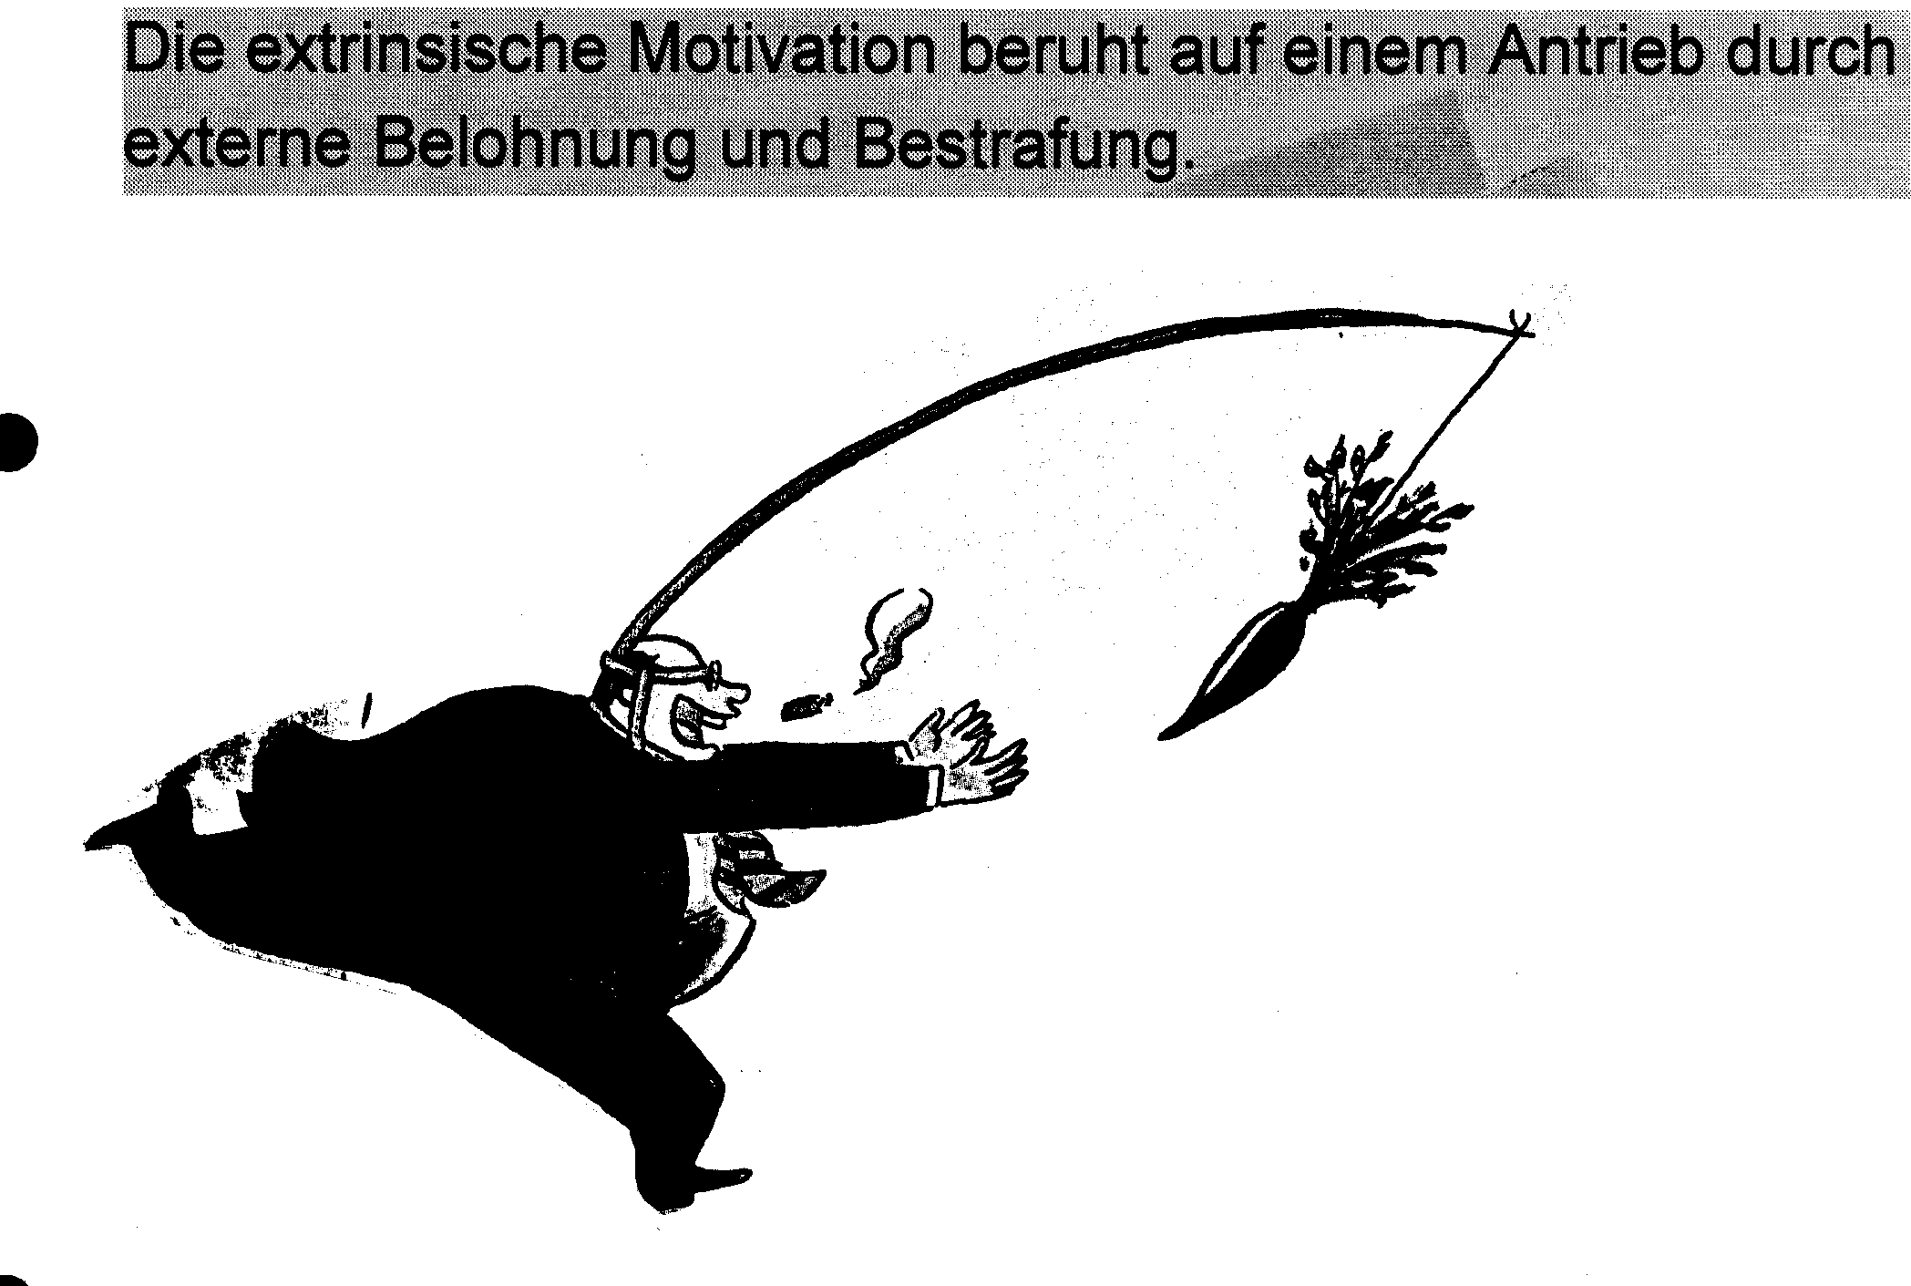
Regeln und Kontrollen
Vorteile von New Work
Anziehung intrinsisch motivierter Mitarbeiter*innen mit hoher Selbstdisziplin
Steigerung der intrinsischen Arbeitsmotivation durch Autonomie
Nachteile von New Work
Ungeeignet für extrinsisch motivierter Mitarbeiter*innen
Wenig Sozialisations-instanzen für Organisations-regeln/-kultur
Externe Kontrollen (z.B. Metriken) und Crowding-Out

Slide 14
Führung
Vorteile von New Work
Diversität der Führung
Belastbarkeit der Führung
Nachteile von New Work
Explosion der Schnittstellen
Mangelnde Routine
Diffusion von Verantwortung

Slide 15
Inhalt
New Work: Ausdruck gesellschaftlichen Wandels
Und nun wird alles besser (oder schlechter)?
Wie Klöster als älteste, langlebigste Organisationen New Work meistern

Slide 16
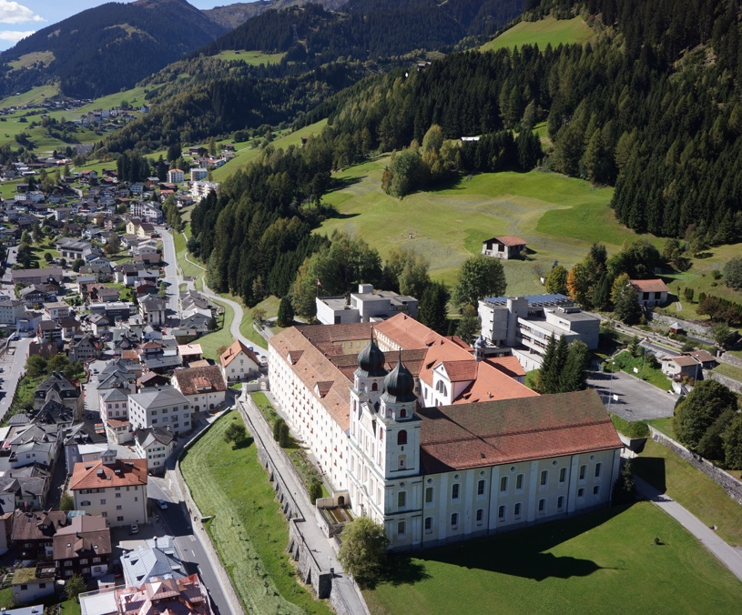
Unglaublich alte Organisationen...
Katholische Orden sind die ältesten multinationalen Organisationen.
Werden im Durchschnitt 500 Jahre alt.
Meisterten technologischen, gesellschaftlichen Wandel.
Ebenfalls konfrontiert mit modernen Herausforderungen.

Slide 17
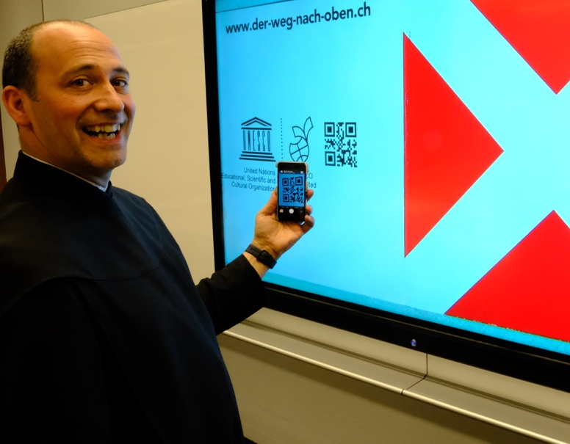
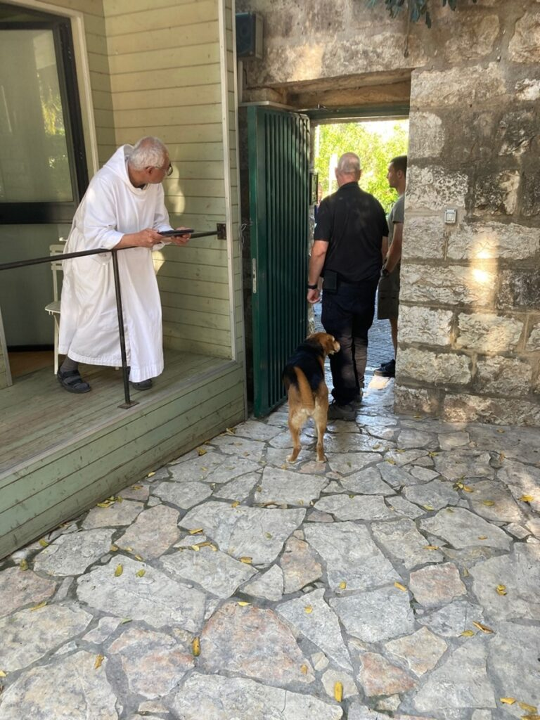
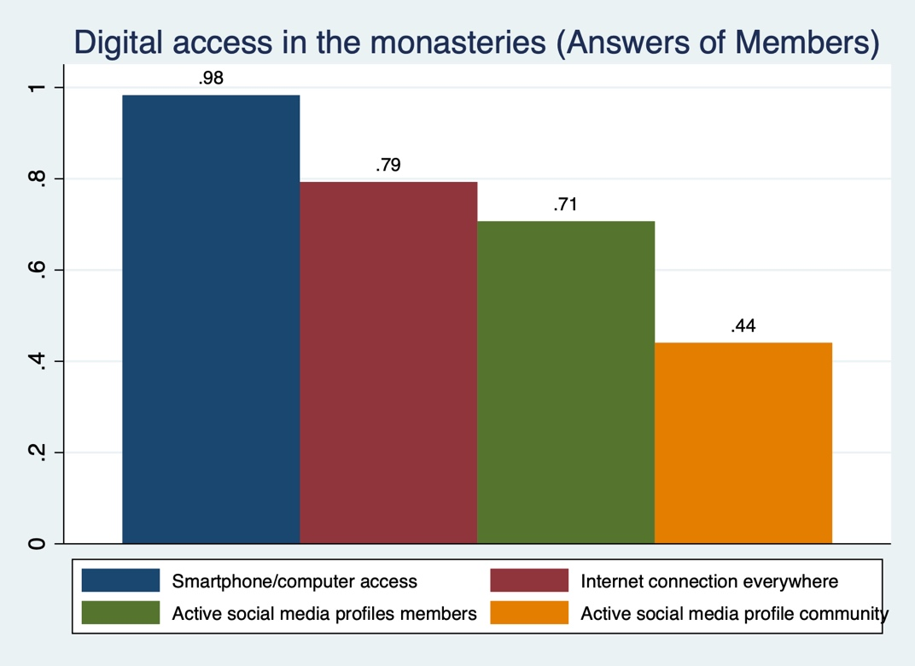
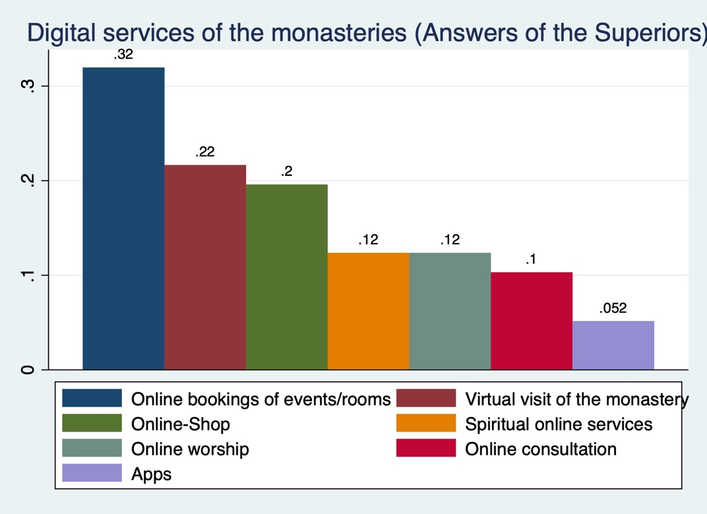

Slide 18
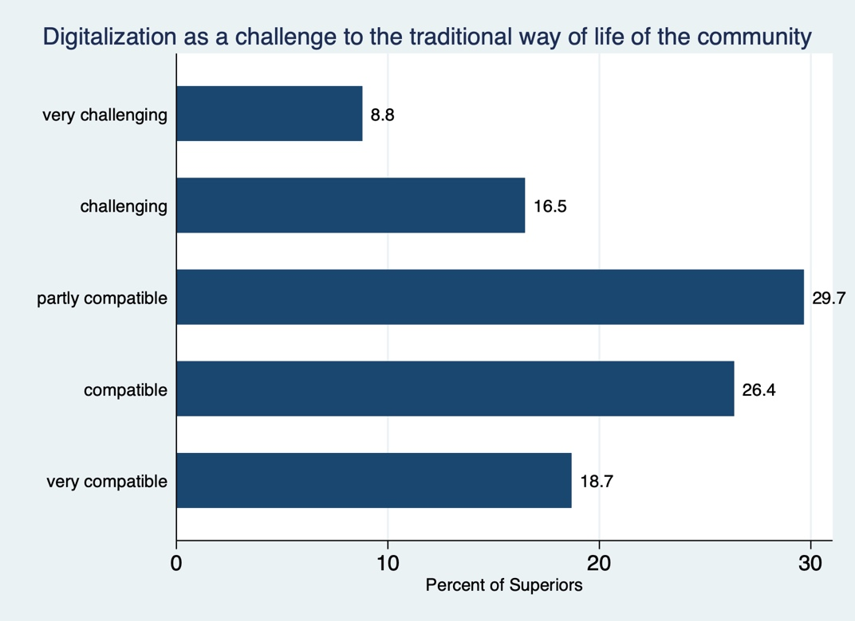
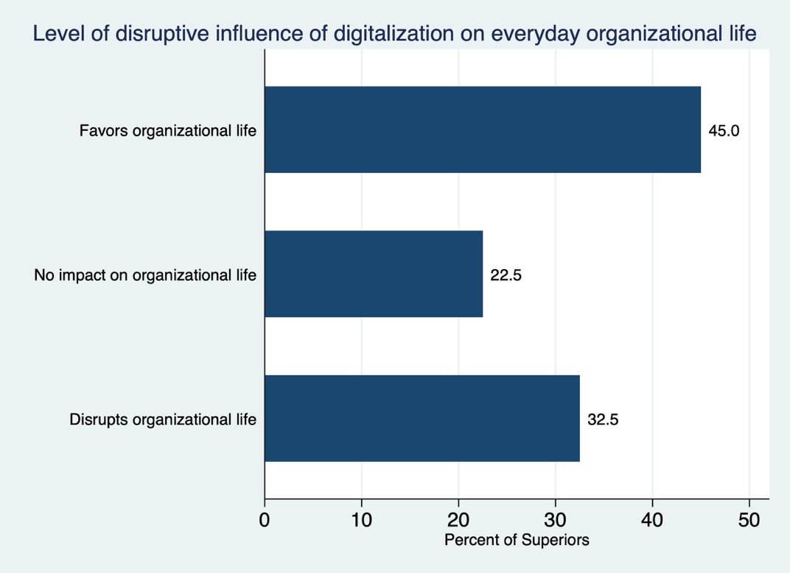
Ist New Work ein Challenge?

Slide 19
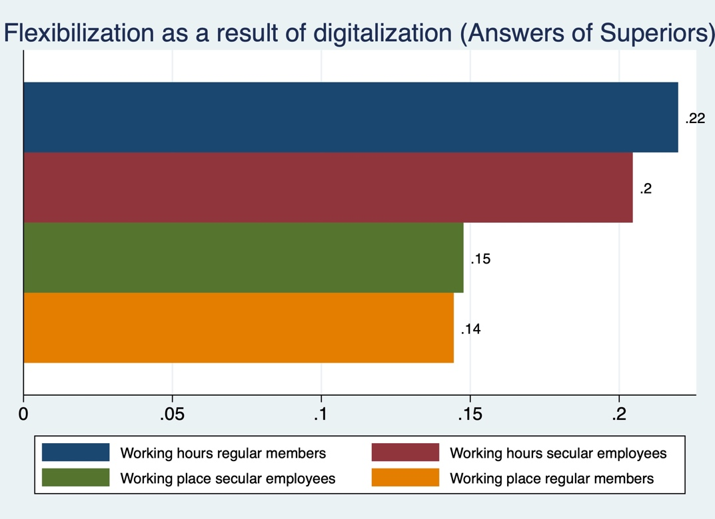
Wie stark wird New Work integriert?

Slide 20
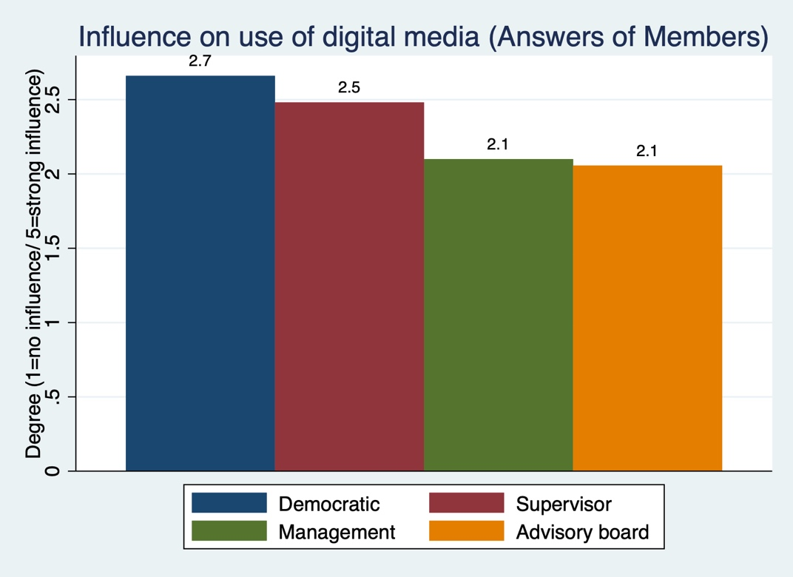
Wer entscheidet?

Slide 21
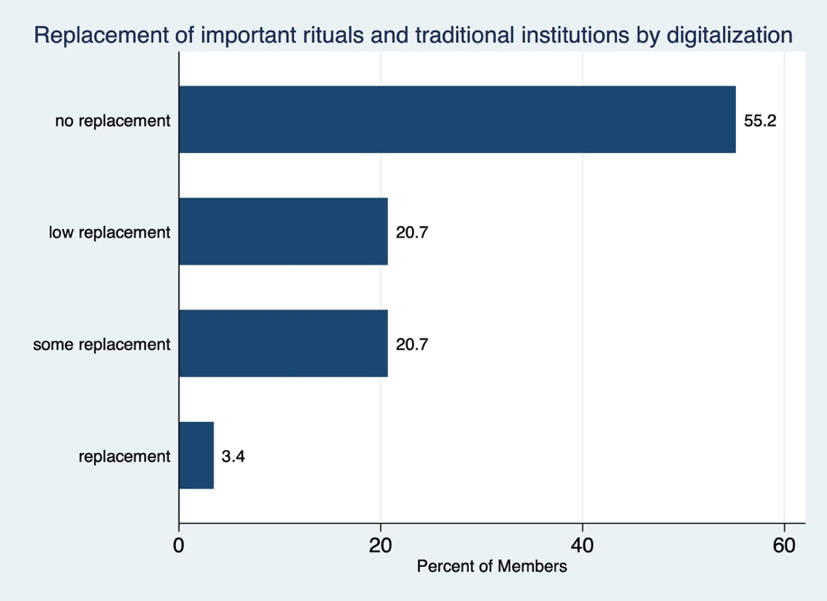
Worauf achtet man?
«In der Gemeinschaft drehen zwei Motoren in verschiedenen Geschwindigkeiten : Die Benediktinische Tradition und die digitalisierte Umwelt.»

Slide 22
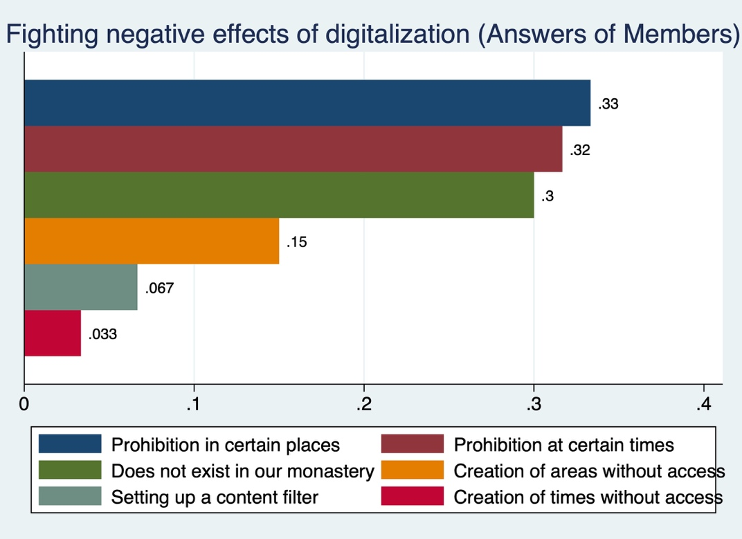
Wie erreicht man dies?
“Das ist der Sinn der Klausur, einen Schutzraum gegen die Versuchungen und den Lärm der Welt. Hier sehe ich auch eine Herausforderung der Digitalisierung.”
«In unserem Kloster lässt sich beinahe alles digital steuern. Die Heizung, die Kirchenbeleuchtung (...) Sogar unsere Orgel lässt sich per Tablet kontrollieren.»

Slide 23
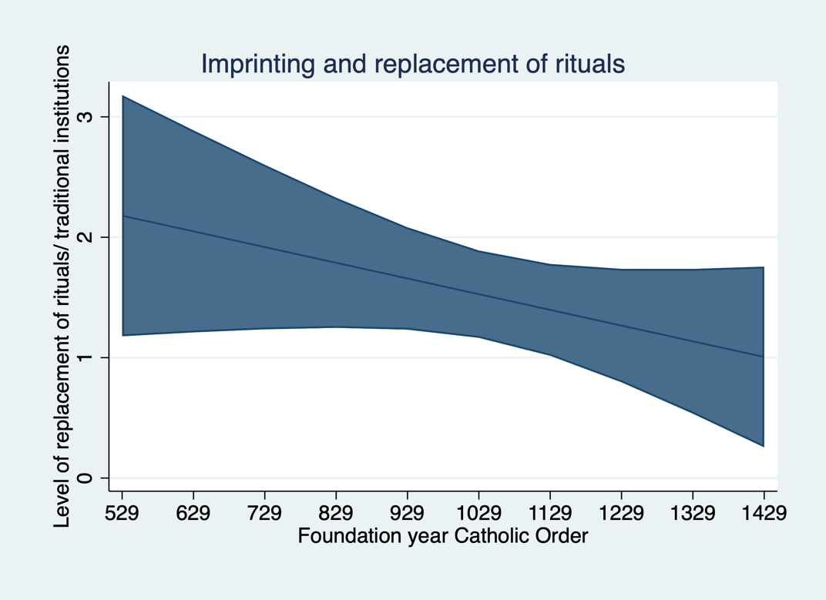
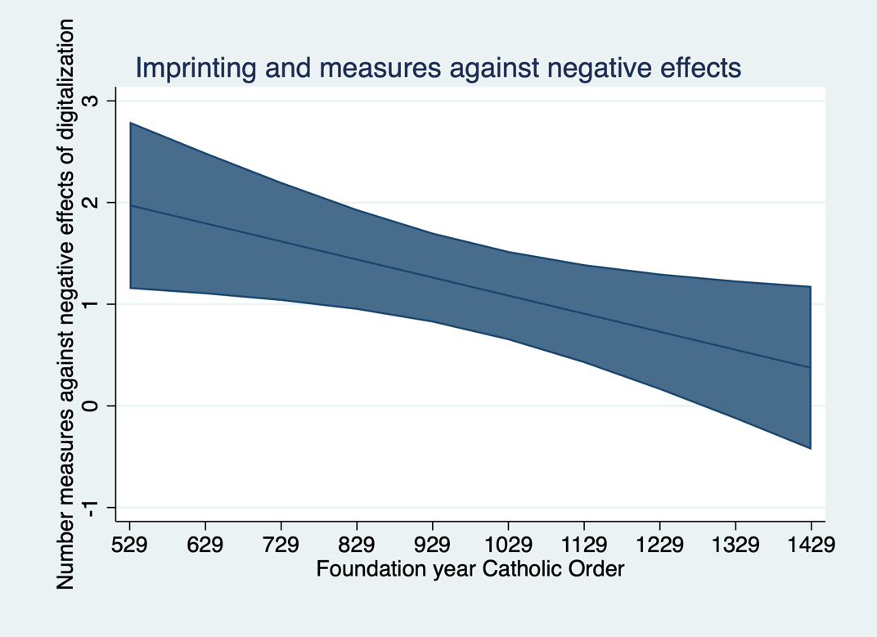
Lernen von den Ältesten
Rituale an die Zeit anpassen aber Kern der Organisation schützen (Nicht-Imitierbarkeit)
Negative Effekte entdecken und verhindern/mindern

Slide 24
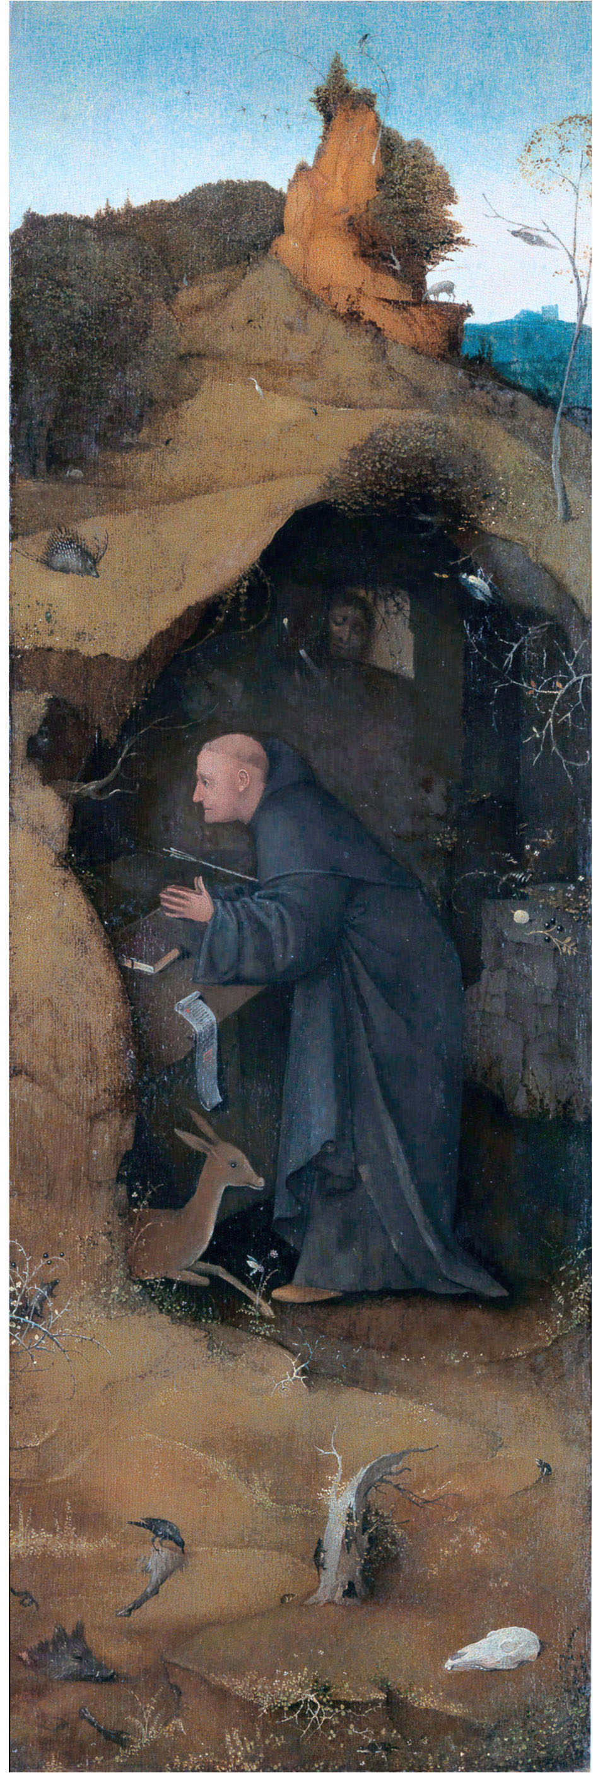
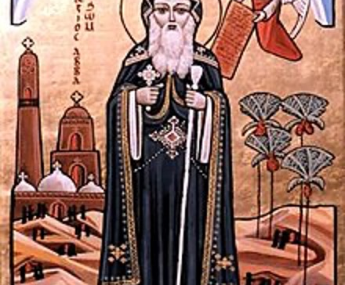
Der Kern der Klosterorganisation:
Ein Blick zurück
  Die rationale Arbeitsorganisation entstand in Klöstern als Folge von «New Work» (Eremiten):
  Einzelpersonen sind schwach und unvollkommen.
  Nur innerhalb einer Gemeinschaft sind diese stark.
  Regeln ermöglichen das koordinierte, kooperative und produktive Zusammenleben.
Pachomios der Große (323 AD)

Slide 25
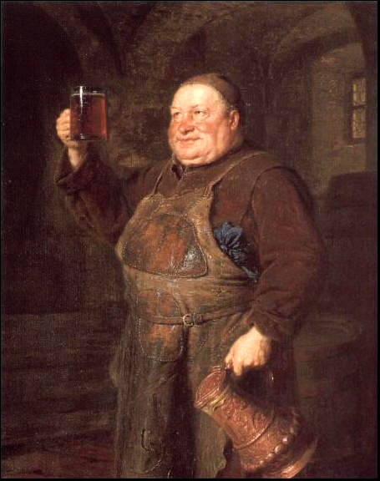
Gehe mit dem
Trend.
Folge nie blind einer Mode.
^{Auf den anschliessenden}
^{face-to-face Apero!}

